Slide 1
Объектно-ориентированное моделирование
Поведенческие паттерны проектирования
Состояние
К.т.н. Егоров А.А.
Notes:
https://refactoring.guru/ru/design-patterns/behavioral-patterns

Slide 2
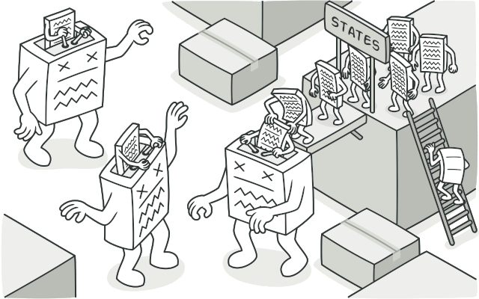
Состояние
Состояние — это поведенческий паттерн проектирования, который позволяет объектам менять поведение в зависимости от своего состояния. Извне создаётся впечатление, что изменился класс объекта.

Slide 3
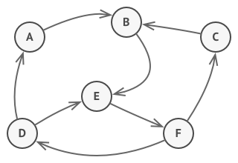
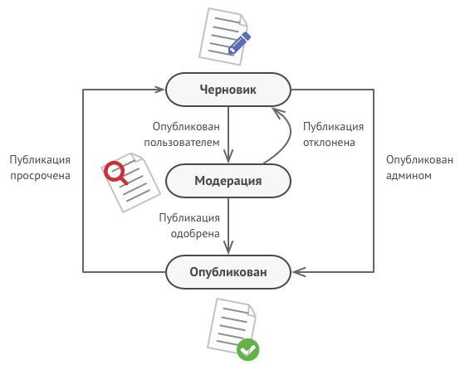
Проблема
switch (state)
{
"draft":
state = "moderation";
break;
"moderation":
if (currentUser.role == 'admin')
state = "published"
break;
"published":
// Do nothing.
break;
}
Notes:
Паттерн Состояние невозможно рассматривать в отрыве от концепции машины состояний, также известной как стейт-машина или конечный автомат.
Конечный автомат.
Основная идея в том, что программа может находиться в одном из нескольких состояний, которые всё время сменяют друг друга. Набор этих состояний, а также переходов между ними, предопределён и конечен. Находясь в разных состояниях, программа может по-разному реагировать на одни и те же события, которые происходят с ней.
Такой подход можно применить и к отдельным объектам. Например, объект Документможет принимать три состояния: Черновик, Модерация или Опубликован. В каждом из этих состоянии метод опубликовать будет работать по-разному:
Из черновика он отправит документ на модерацию.
Из модерации — в публикацию, но при условии, что это сделал администратор.
В опубликованном состоянии метод не будет делать ничего.
Возможные состояния документа и переходы между ними.
Машину состояний чаще всего реализуют с помощью множества условных операторов, ifлибо switch, которые проверяют текущее состояние объекта и выполняют соответствующее поведение. Наверняка вы уже реализовали хотя бы одну машину состояний в своей жизни, даже не зная об этом. Как насчёт вот такого кода, выглядит знакомо?

Slide 4
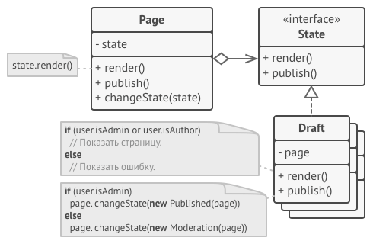
Решение
Notes:
Паттерн Состояние предлагает создать отдельные классы для каждого состояния, в котором может пребывать контекстный объект, а затем вынести туда поведения, соответствующие этим состояниям.
Вместо того, чтобы хранить код всех состояний, первоначальный объект, называемый контекстом, будет содержать ссылку на один из объектов-состояний и делегировать ему работу, зависящую от состояния.
Страница делегирует выполнение своему активному состоянию.
Благодаря тому, что объекты состояний будут иметь общий интерфейс, контекст сможет делегировать работу состоянию, не привязываясь к его классу. Поведение контекста можно будет изменить в любой момент, подключив к нему другой объект-состояние.
Очень важным нюансом, отличающим этот паттерн от Стратегии, является то, что и контекст, и сами конкретные состояния могут знать друг о друге и инициировать переходы от одного состояния к другому.

Slide 5
Аналогия из жизни
Ваш смартфон ведёт себя по-разному, в зависимости от текущего состояния:
Когда телефон разблокирован, нажатие кнопок телефона приводит к каким-то действиям.
Когда телефон заблокирован, нажатие кнопок приводит к экрану разблокировки.
Когда телефон разряжен, нажатие кнопок приводит к экрану зарядки.

Slide 6
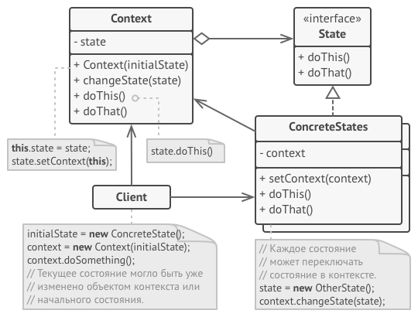
Структура
2. Состояние описывает общий интерфейс для всех конкретных состояний.
1. Контекст хранит ссылку на объект состояния и делегирует ему часть работы, зависящей от состояний. Контекст работает с этим объектом через общий интерфейс состояний. Контекст должен иметь метод для присваивания ему нового объекта-состояния.
4. И контекст, и объекты конкретных состояний могут решать, когда и какое следующее состояние будет выбрано. Чтобы переключить состояние, нужно подать другой объект-состояние в контекст.
3. Конкретные состоянияреализуют поведения, связанные с определённым состоянием контекста. Иногда приходится создавать целые иерархии классов состояний, чтобы обобщить дублирующий код.
Состояние может иметь обратную ссылку на объект контекста. Через неё не только удобно получать из контекста нужную информацию, но и осуществлять смену его состояния.

Slide 7
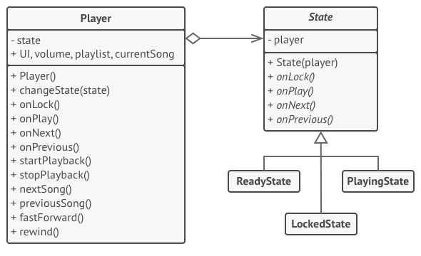
Notes:
В этом примере паттерн Состояние изменяет функциональность одних и тех же элементов управления музыкальным проигрывателем, в зависимости от того, в каком состоянии находится сейчас проигрыватель.
Пример изменение поведения проигрывателя с помощью состояний.
Объект проигрывателя содержит объект-состояние, которому и делегирует основную работу. Изменяя состояния, можно менять то, как ведут себя элементы управления проигрывателя.

Slide 8
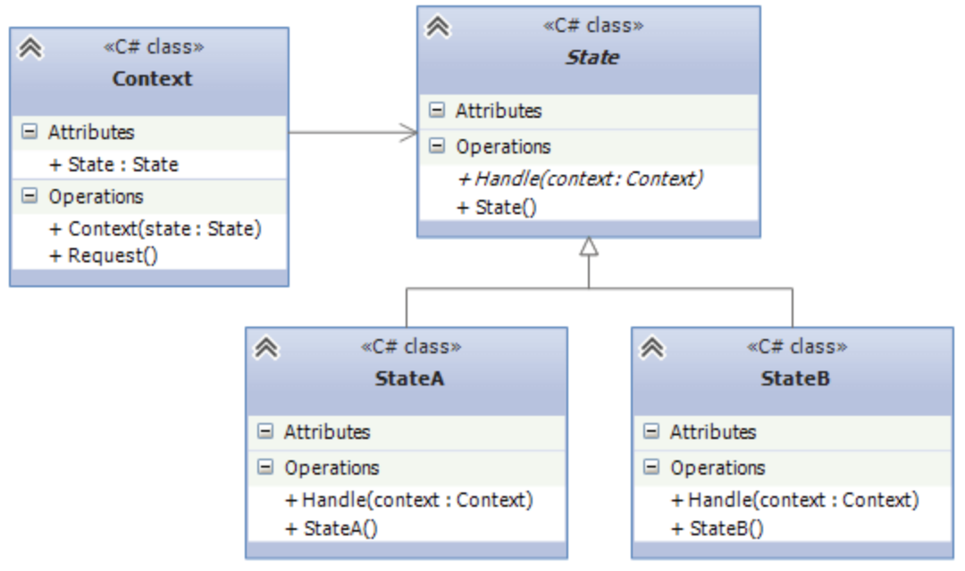
class Program
{
static void Main()
{
Context context = new Context(new StateA());
context.Request(); // Переход в состояние StateB
context.Request(); // Переход в состояние StateA
}
}
abstract class State
{
public abstract void Handle(Context context);
}
class StateA : State
{
public override void Handle(Context context)
{
context.State = new StateB();
}
}
class StateB : State
{
public override void Handle(Context context)
{
context.State = new StateA();
}
}
class Context
{
public State State { get; set; }
public Context(State state)
{
this.State = state;
}
public void Request()
{
this.State.Handle(this);
}
}

Slide 9
Применимость
Когда у вас есть объект, поведение которого кардинально меняется в зависимости от внутреннего состояния, причём типов состояний много, и их код часто меняется.
Когда код класса содержит множество больших, похожих друг на друга, условных операторов, которые выбирают поведения в зависимости от текущих значений полей класса.
Когда вы сознательно используете табличную машину состояний, построенную на условных операторах, но вынуждены мириться с дублированием кода для похожих состояний и переходов.
Notes:
Когда у вас есть объект, поведение которого кардинально меняется в зависимости от внутреннего состояния, причём типов состояний много, и их код часто меняется.
Паттерн предлагает выделить в собственные классы все поля и методы, связанные с определёнными состояниями. Первоначальный объект будет постоянно ссылаться на один из объектов-состояний, делегируя ему часть своей работы. Для изменения состояния в контекст достаточно будет подставить другой объект-состояние.
Когда код класса содержит множество больших, похожих друг на друга, условных операторов, которые выбирают поведения в зависимости от текущих значений полей класса.
Паттерн предлагает переместить каждую ветку такого условного оператора в собственный класс. Тут же можно поселить и все поля, связанные с данным состоянием.
Когда вы сознательно используете табличную машину состояний, построенную на условных операторах, но вынуждены мириться с дублированием кода для похожих состояний и переходов.
Паттерн Состояние позволяет реализовать иерархическую машину состояний, базирующуюся на наследовании. Вы можете отнаследовать похожие состояния от одного родительского класса и вынести туда весь дублирующий код.

Slide 10
Шаги реализации
Определитесь с классом, который будет играть роль контекста. Это может быть как существующий класс, в котором уже есть зависимость от состояния, так и новый класс, если код состояний размазан по нескольким классам.
Создайте общий интерфейс состояний. Он должен описывать методы, общие для всех состояний, обнаруженных в контексте. Заметьте, что не всё поведение контекста нужно переносить в состояние, а только то, которое зависит от состояний.
Для каждого фактического состояния создайте класс, реализующий интерфейс состояния. Переместите код, связанный с конкретными состояниями в нужные классы. В конце концов, все методы интерфейса состояния должны быть реализованы по всех классах состояний.
При переносе поведения из контекста вы можете столкнуться с тем, что это поведение зависит от приватных полей или методов контекста, к которым нет доступа из объекта состояния. Существует парочка способов обойти эту проблему.
Самый простой — оставить поведение внутри контекста, вызывая его из объекта состояния. С другой стороны, вы можете сделать классы состояний вложенными в класс контекста, и тогда они получат доступ ко всем приватным частям контекста. Но последний способ доступен только в некоторых языках программирования (например, Java, C#).
Создайте в контексте поле для хранения объектов-состояний, а также публичный метод для изменения значения этого поля.
Старые методы контекста, в которых находился зависимый от состояния код, замените на вызовы соответствующих методов объекта-состояния.
В зависимости от бизнес-логики, разместите код, который переключает состояние контекста либо внутри контекста, либо внутри классов конкретных состояний.

Slide 11
Преимущества
Недостатки
Может неоправданно усложнить код, если состояний мало и они редко меняются.
Избавляет от множества больших условных операторов машины состояний.
Концентрирует в одном месте код, связанный с определённым состоянием.
Упрощает код контекста.

Slide 12
Вопросы?

